Slide 1
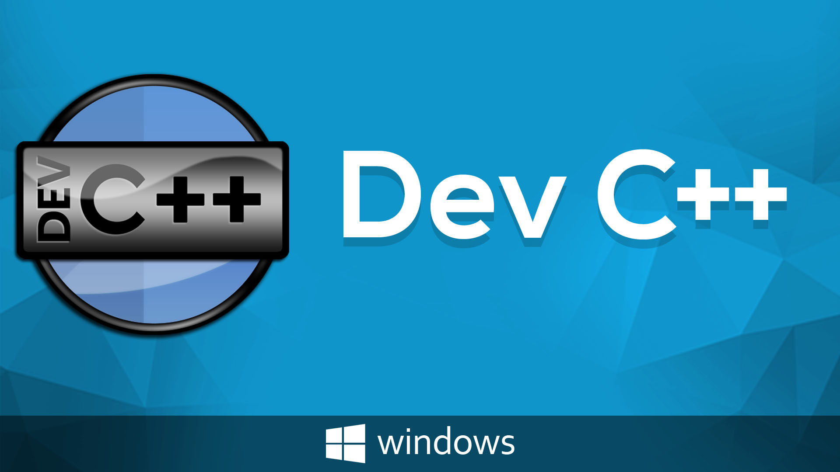
Программирование
Лекция 4. Циклы.
Операторы while, do while, for Инструкции перехода.

Slide 2
Пример
Задание.
Составить алгоритм и написать программу для подсчета суммы целых положительных чисел меньших 100

Slide 3
Цикл с предусловием
#include <iostream>
using namespace std;
int main( )
{
setlocale (LC_ALL, ”russ”);
int i = 0;
int sum = 0;
while (i < 1000)
{
i++;
sum += i;
}
cout << "Сумма чисел от 1 до 1000 = " << sum << endl;
return 0;
}

Slide 4
Цикл с постусловием

Slide 5
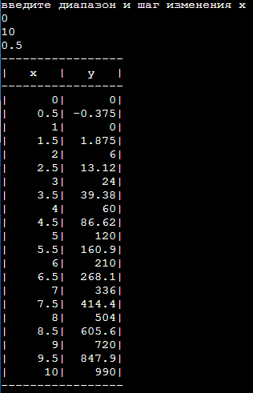
ПРИМЕР
Задание. Вывести таблицу значений функции
с шагом и в диапазоне, заданными с клавиатуры

Slide 6
Цикл с постусловием
#include <iostream>
#include <iomanip>
using namespace std;
int main ( )
{ setlocale(LC_ALL, "russian");
float x, xn, d;
cout << "введите диапазон и шаг изменения x"<< endl;
cin >> x >> xn >> d;
cout << "-----------------" << endl;
cout << "| x | y |" << endl; // заголовок таблицы
cout << "-----------------" << endl;
do
{ cout << "|" << setw(7) << setprecision(3) << x << "|";
cout << setw(7) << setprecision(3)<< x*x*x - x << "|" << endl;
x+=d;
} while ( x <= xn ); // лучше использовать while ( x < xn + d );
cout << "-----------------" << endl;
return 0;
}

Slide 7
Манипулятор setw
Манипулятор позволяет управлять количеством позиций для вывода следующего за манипулятором элемента данных. Применяется только для форматирования чисел и строк, но не данных типа char.
Параметр манипулятора – целое выражение, определенное число знаковых позиций для вывода очередного элемента. Данные при выводе выравниваются по правому краю, а свободные позиции слева заполняются пробелами. Например,
int ans=33, num=7132;
cout<<setw(4)<<ans<<setw(5)<<num;
выведет на экран 337132
cout<<setw(1)<<ans<<setw(6)<<num;
337132 - поле автоматически расширяется, чтобы вместить двузначное число.

Slide 8
манипулятор setprecision
Контроль числа десятичных позиций при выводе решается с помощью манипулятора setprecision, указывающего количество знаков после запятой.
Например,
int x=4.856;
cout<<setw(6)<<setprecision(2)<<x;
вывод 4.85
Для использования манипуляторов при выводе данных также необходимо подключить библиотеку – iomanip.

Slide 9
Цикл с параметром
По-другому цикл for называют также циклом с заданным числом повторений.
Синтаксис оператора:
for (инициализация; условие; модификации )
оператор;
Цикл с параметром реализуется как цикл предусловием.
Инициализация используется для объявления и присвоения начальных значений величинам, используемым в цикле (в том числе параметрам).
Инициализация выполняется один раз перед выполнением тела цикла.

Slide 10
Примеры
for (y=2; y<20; y++) r+=y;
Любое из выражений может не присутствовать.
for ( ; ; ); // пример бесконечного цикла
В инициализации и модификации параметра можно писать несколько операторов, разделенных запятой.
for (i = 1, s = 1; i < 11; i++) s *= i;
// вычисления факториала 10
for ( float k = 11.5; k > 0.5; k -= 0. 5) s += k;
В качестве параметра цикла можно использовать и символьную переменную.
for (char ch = ’a’; ch < ‘z’; ch++) …

Slide 11
Пример программы
#include <iostream>
using namespace std;
int main( )
{
const int n=6;
for (int i = 0; i<n; i++)
{ for (int j = 0; j<n; j++) // for (int j = 0; j< n - i; j++)
cout << “*”;
cout<<endl;
}
}

Slide 12
Вложенные циклы
Цикл, содержащий в себе другой цикл, называется внешним.
Цикл, содержащий в теле другого цикла, называется внутренним.
Правила организации как внешнего, так и внутреннего цикла, такие же, как и для простого цикла каждого из этих видов.
Однако необходимо соблюдать следующее дополнительное условие: все операторы внутреннего цикла должны полностью лежать в теле внешнего цикла.

Slide 13
Параметры циклов разных уровней не изменяются одновременно.
Сначала все свои значения изменит параметр цикла низшего уровня вложенности при фиксированных (начальных значениях) параметров циклов с высшим уровнем.
Затем изменяется на один шаг значение параметра цикла следующего уровня, и снова полностью выполняется самый внутренний цикл, и т.д. до тех пор, пока параметры циклов не примут все требуемые значения.

Slide 14
Инструкции перехода
goto, break, continue, return
Оператор безусловного перехода goto имеет формат:
goto <метка>;
<метка> : оператор;
continue заставляет программу пропустить все оставшиеся строки тела цикла, но сам цикл при этом не завершается.
break завершает выполнение оператора, в котором содержится.
return завершает выполнение той функции, в которой она была вызвана. Если же вызов произошел в функции main( ), то завершается сама программа.

Slide 15

СПАСИБО ЗА ВНИМАНИЕ!

